Slide 1
Муниципальное бюджетное дошкольное образовательное учреждение детский сад № 28 «Людмила» комбинированного вида
г.Королёв
2014г.
Организованная
образовательная деятельность.
Область «Познание»
(ознакомление с окружающим миром)
тема: «Полезные ископаемые»
(для детей подготовительной к школе группы)
Выполнила воспитатель: Бевз М.А.

Slide 2
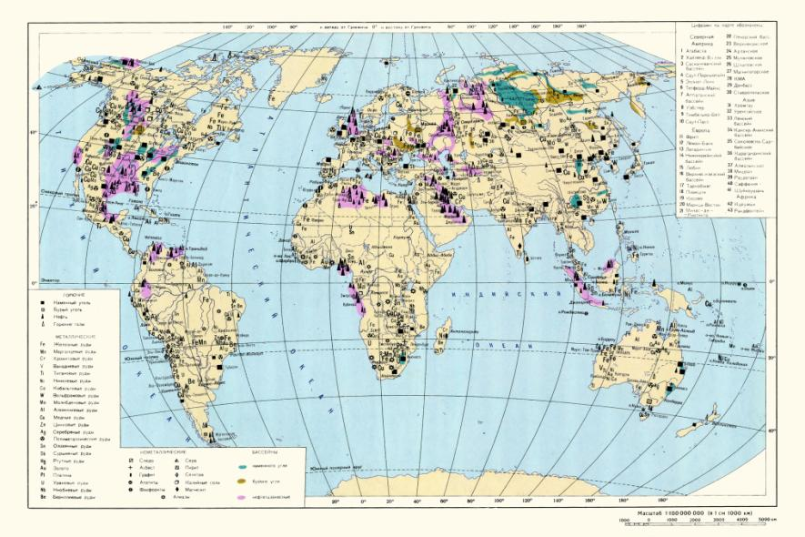
Полезные ископаемые

Slide 3
Цели и задачи:
1.Обобщить знания о полезных ископаемых;
2.Дать представление о свойствах магнитов;
3.Развивать стремление к поисково-познавательной деятельности , мыслительную активность ,умение наблюдать , анализировать , делать выводы;
4.Воспитывать умение работать в коллективе.

Slide 4
Материалы и оборудование:
Посылка,
Образцы полезных ископаемых,
Емкость с водой,
5 рыбок из цветной клеенки с глазиком-кнопкой, загнутой с обратной стороны, магниты,
Лист картона формата А3 с нарисованной трассой гонок (две дорожки), установленный на четырех кубиках (можно прикрепить кнопками),
Заготовки для машинок (дно, крыша), металлические пластинки для каждой машинки (можно от мебельного замка),
Кусочек пенопласта,
Портновская игла,
Цветная бумага,
Презентация «Полезные ископаемые»

Slide 5
«Здравствуйте, дорогие ребята! Пишет вам Крот из сказки «Дюймовочка». На днях я под-считывал свои несметные бо-гатства и наткнулся на коробку, которая мне досталась от праде-душки. Там внутри какие-то ка-мушки. Я уже хотел было выб-росить их, но Дюймовочка мне посоветовала этого не делать, а сначала разобраться что это. Она посоветовала обратиться к вам за помощью, так как вы уже скоро идете в школу и наверняка многое знаете. Помогите, пожа-луйста!
С уважением, Крот»

Slide 6
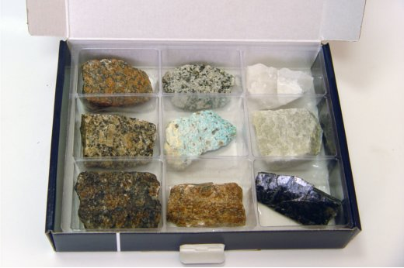

Slide 7
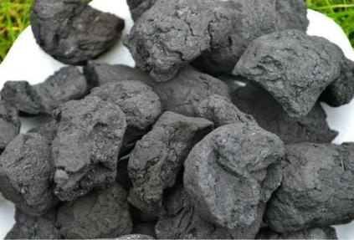
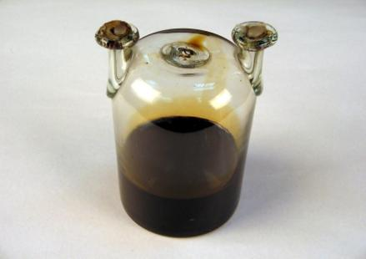
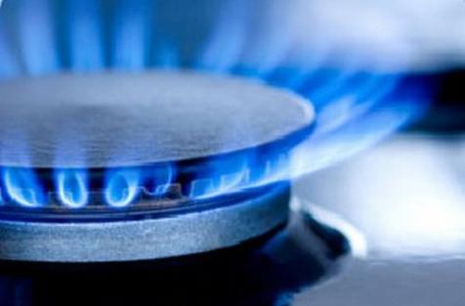

Slide 8
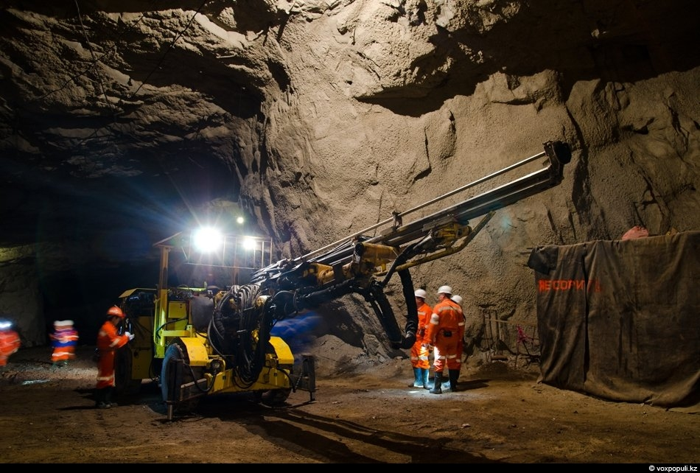

Slide 9
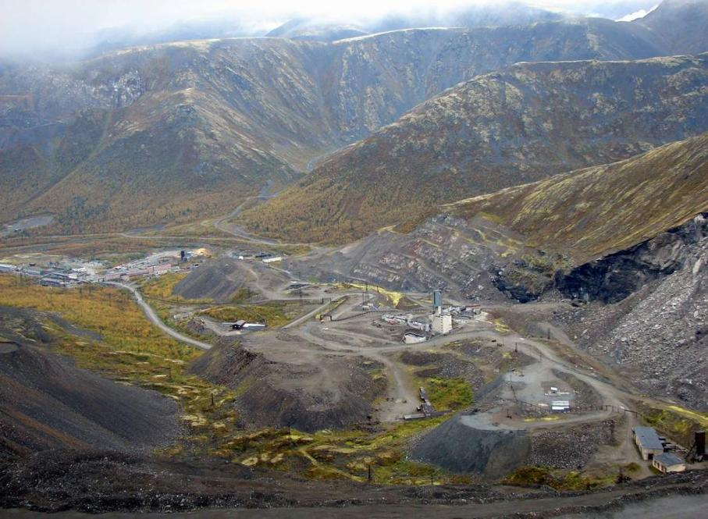

Slide 10
1.Очень прочен и упруг,
Строителям надежный друг.
Дома, ступени, постаменты
Красивы станут и заметны.

Slide 11
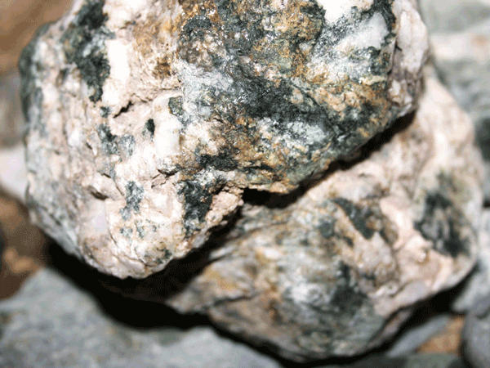
ГРАНИТ

Slide 12
Вот такие вот продукты:
Не конфеты и не фрукты.
Керосин, бензин, мазут...
Из меня произведут.
Без меня не побежит
Ни автобус, ни такси,
Не поднимается ракета.
Отгадайте, что же это?
2. Раз огромнейший насос
Ухватил меня за нос.
Посадил меня в трубу
По трубе теперь бегу.
Прибегу я на завод -
Там меня нагреют.

Slide 13
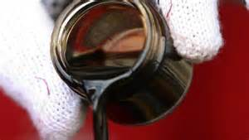
НЕФТЬ

Slide 14
3.Он несет в дома тепло,
От него кругом светло,
Помогает плавить стали,
Делать краски и эмали.
Он черный, блестящий,
Помощник настоящий.

Slide 15
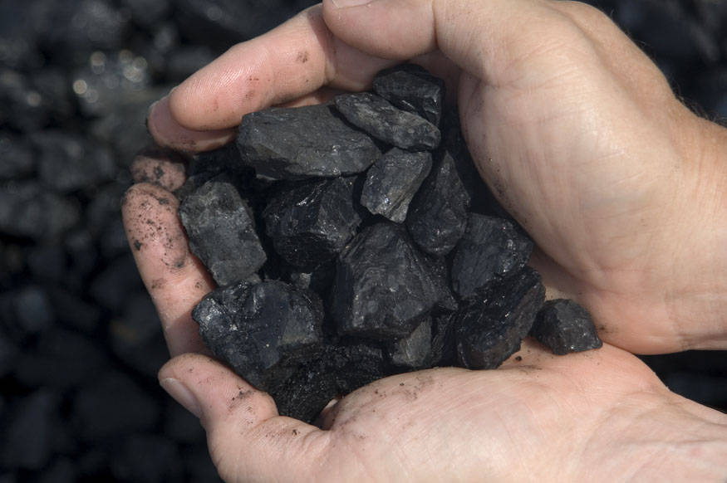
УГОЛЬ

Slide 16
4. Если встретишь на дороге,
То увязнут сильно ноги.
А чтобы сделать миску или вазу,
Она понадобится сразу.
.

Slide 17
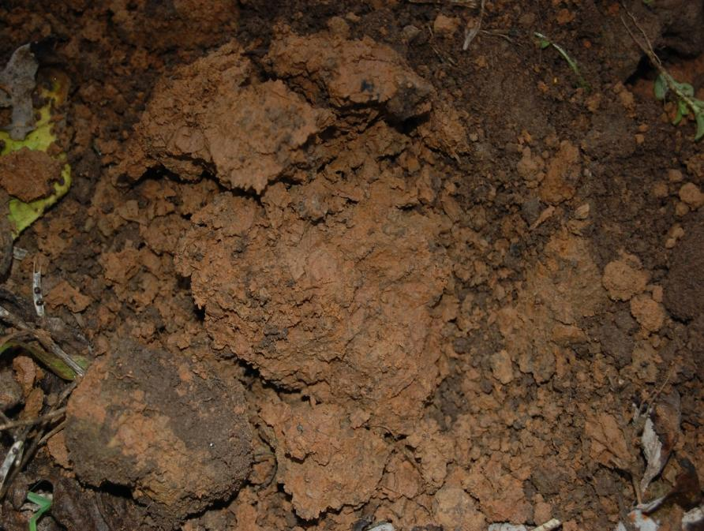
ГЛИНА

Slide 18
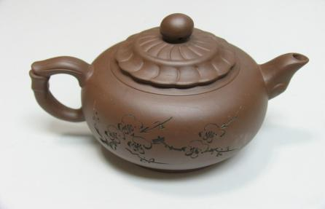
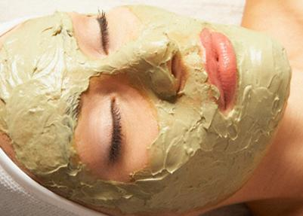
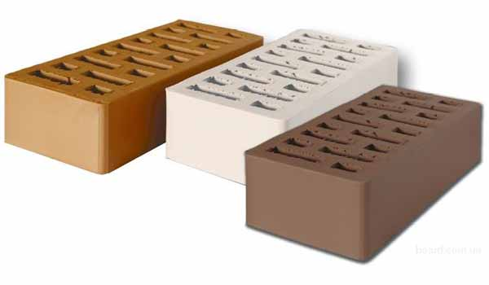
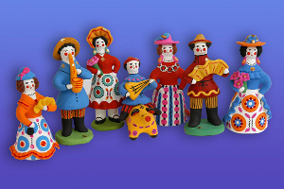

Slide 19
5.Росли на болоте растения,
Стали топливом и удобрением

Slide 20
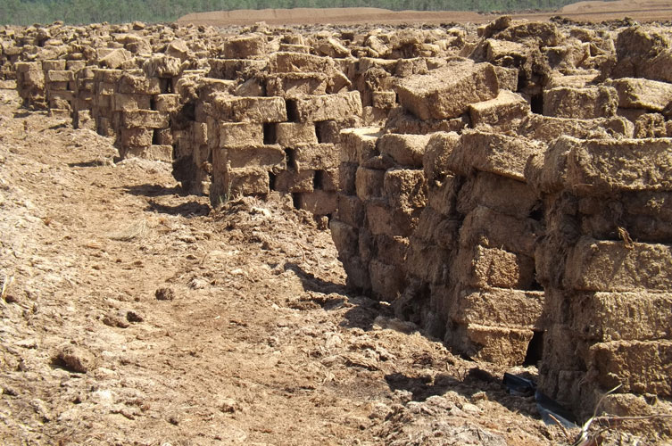
ТОРФ

Slide 21
6. Покрывают им дороги,
Улицы в селениях.
А еще он есть в цементе.
Сам он - удобрение.

Slide 22
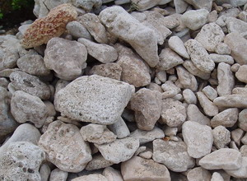
ИЗВЕСТНЯК

Slide 23
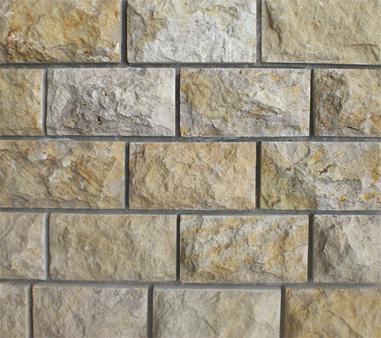
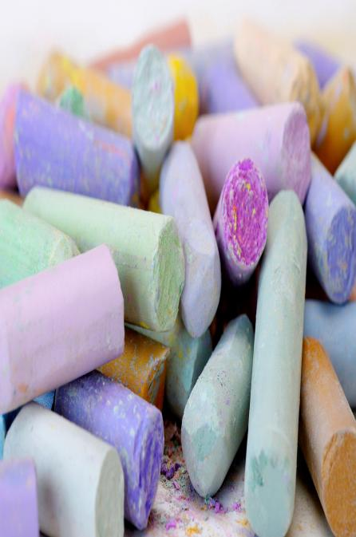
ИЗВЕСТНЯК

Slide 24
7. На кухне у мамы помощник отличный.
Он синим цветком расцветает от спички.

Slide 25
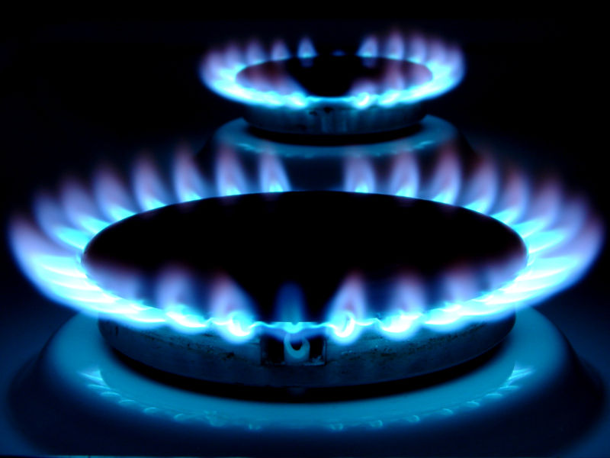
ГАЗ

Slide 26
8. Не зря она варилась в доменной печи. На славу получились ножницы, ключи...

Slide 27
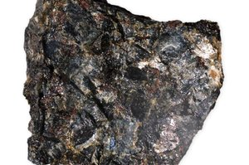
ЖЕЛЕЗНАЯ РУДА

Slide 28
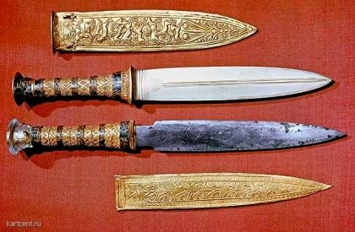
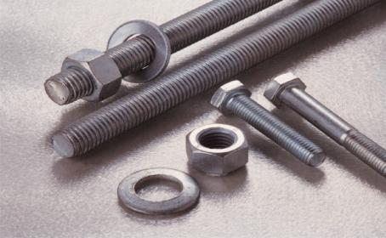
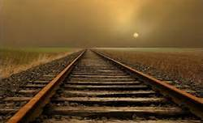
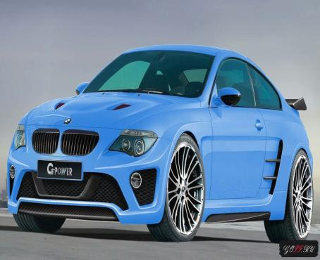

Slide 29
из ЖЕЛЕЗНОЙ РУДЫ
получают МАГНИТ
Опыты с магнитом

